Slide 1
Semantisatieverhaal B:
Wist je dat er in Amerika, dat land waar de omstreden (waarover veel verschil van mening bestaat) president Trump de baas is nu, een meisje is dat iets super stoers heeft gedaan? Ze heet Bethany Hamilton. En nee, dat is geen TikTok-ster of influencer. Ze is surfer. Zo eentje die op hele hoge golven surft. Maar wat er met haar gebeurde… dat is bijna niet te geloven.
Toen Bethany 13 jaar was, werd ze aangevallen door een haai. Ja, een échte! De haai beet haar arm af. Dat is toch vreselijk?! Iedereen dacht dat haar surfdroom voorbij was. Dat ze nooit meer zou kunnen surfen. Maar Bethany trainde, oefende en gaf niet op. Twee maanden later… stond ze alweer op haar surfplank. Haar debuut als eenarmige surfer was wereldnieuws! Dat was de eerste keer dat ze dit deed. Iedereen keek vol verbazing. Wat een doorbraak! Wat een plotseling succes!
Ze liet zien dat je ook met één arm kunt surfen als je maar wil. Ze kreeg prijzen, fans én een eigen film. Ze bekleedt nu een rol als voorbeeld voor anderen. Bekleden betekent uitoefenen, hebben (van een taak of functie). Ze vertelt overal haar verhaal en komt op tv. En telkens weer straalt ze die bijzondere allure uit. De allure is de houding of stijl die veel indruk maakt. Als je haar vraagt hoe ze dit voor elkaar kreeg, zegt ze: “Ik ben niet speciaal. Ik heb gewoon nooit opgegeven.” Nou… ik weet niet hoe het met jou zit, maar ik vind dat behoorlijk tomeloos doorzetten. Ik noem dat wild en onbedwingbaar doorzetten. Zij heeft haar plek in de sportwereld echt moeten bemachtigen. Ze heeft die plek na veel moeite gekregen. Het ging niet vanzelf. En ze moest ook veel inruimen of vrijmaken in haar leven. Nieuwe manier van bewegen op de surfplank, oefenen met één arm, alles anders doen. Vandaag de dag staat ze garant voor de boodschap: geef nooit op. Ze geeft de zekerheid geven dat iets zo is. Zelfs niet na een haaienbeet! En ik? Ook met twee armen kan ik amper op een surfplank staan! Ik denk dat ik het niet kan, surfen. Maar voor ik dat oordeel vel of die mening uitspreek, moet ik het eigenlijk nog eens proberen…
B
Notes:
Woordenoverzicht
bemachtigen: na veel moeite krijgen
omstreden: waarover veel verschil van mening bestaat
inruimen: vrijmaken
garant staan voor: de zekerheid geven dat iets zo is
een oordeel vellen: een mening uitspreken
de doorbraak: het plotselinge succes
het debuut: de eerste keer dat iemand iets doet
bekleden: uitoefenen, hebben (van een taak of functie)
de allure: de houding of stijl die veel indruk maakt
tomeloos: wild en onbedwingbaar

Slide 2
Gerarda Das
Antoinette Duijf
Mandy Routledge
Francis Vrielink
Week 20 – 13 mei 2025
Niveau B

Slide 3
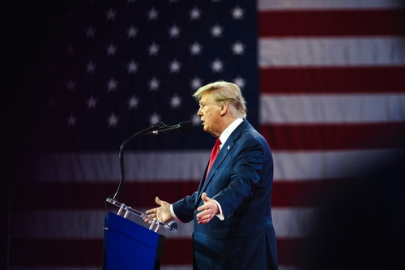
omstreden

Slide 4
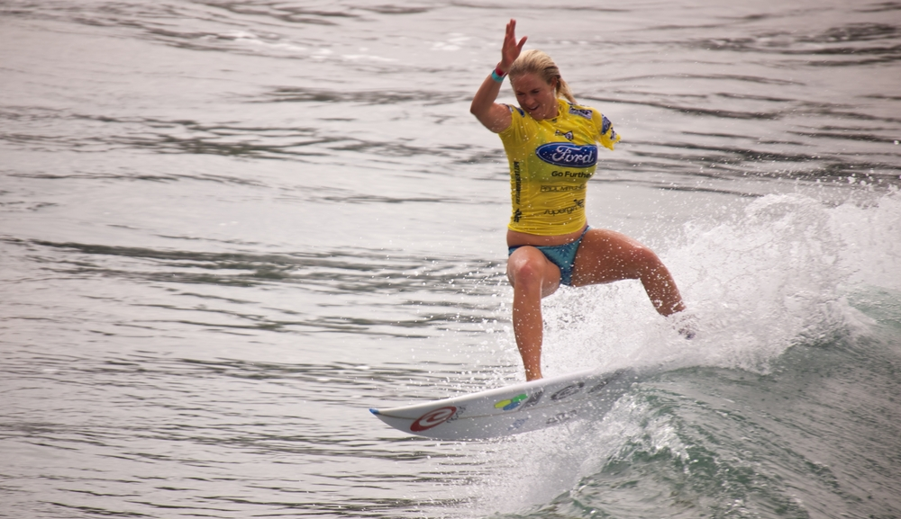
het debuut
voor de 1e keer

Slide 5
de doorbraak

Slide 6
bekleden

Slide 7
de allure

Slide 8
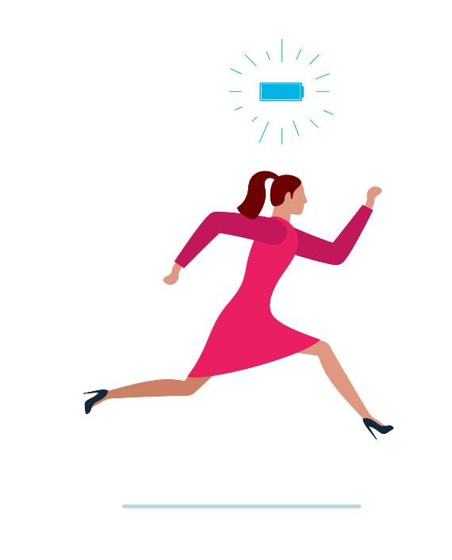
tomeloos

Slide 9
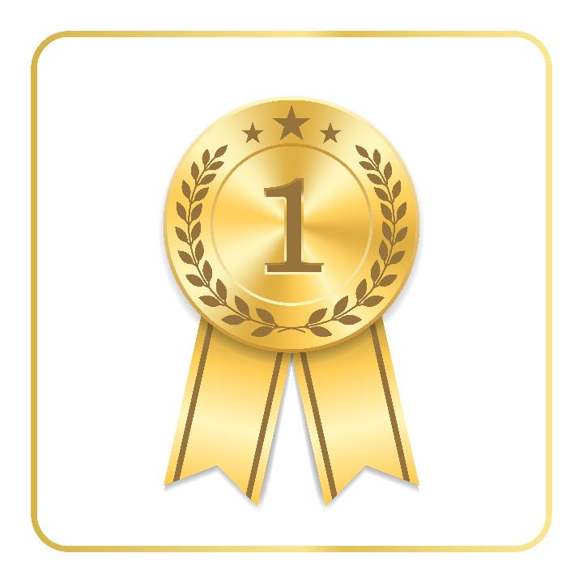
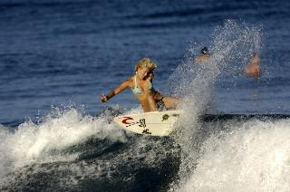
bemachtigen

Slide 10
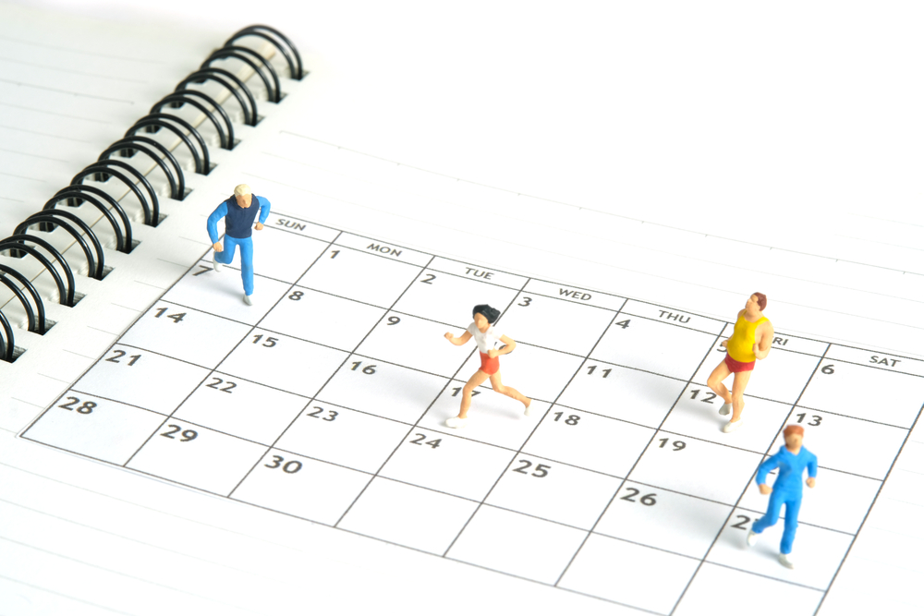
inruimen

Slide 11
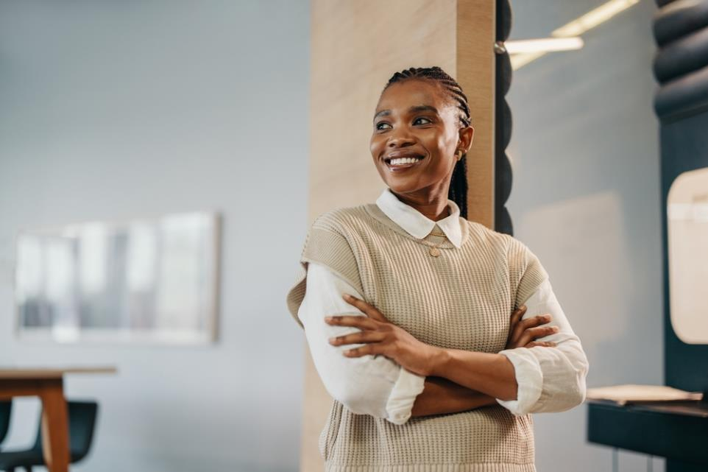
garant staan voor

Slide 12
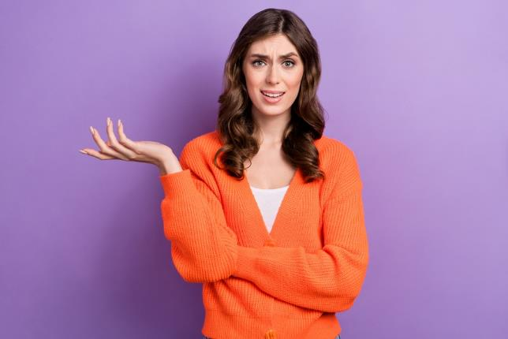
een oordeel vellen
“Ik vind dat je dat niet kunt doen!”

Slide 13
Op de woordmuur:

Slide 14
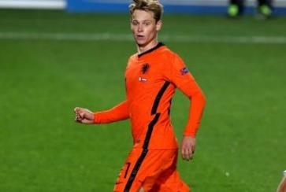
omstreden
onomstreden
= waarover veel verschil van mening bestaat
President Trump is omstreden.
= waarover geen verschil van mening bestaat
Zijn voetbalkwaliteiten zijn onomstreden.

Slide 15
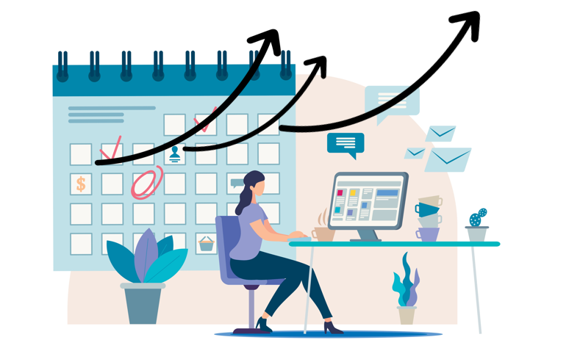
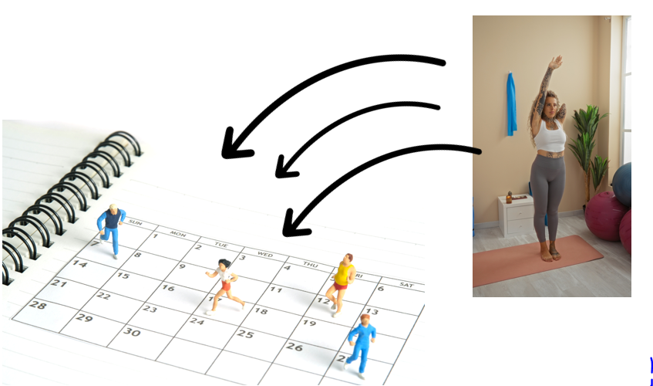
inruimen
volzetten
= vrijmaken
Ze moest ook veel inruimen in haar leven.
= vullen
Ze zette haar agenda vol met nieuwe activiteiten.

Slide 16
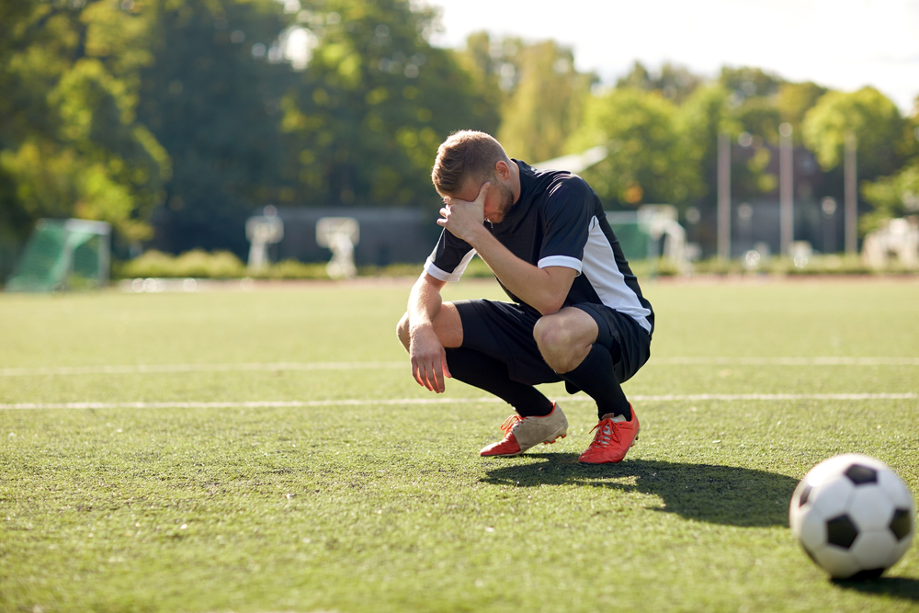
bemachtigen
afgeven
= na veel moeite krijgen
Bethany bemachtigt een plek in de surfwereld.
= tegen je zin aan iemand geven
Het voetbalteam verliest en geeft de prijs af aan de tegenstander.

Slide 17
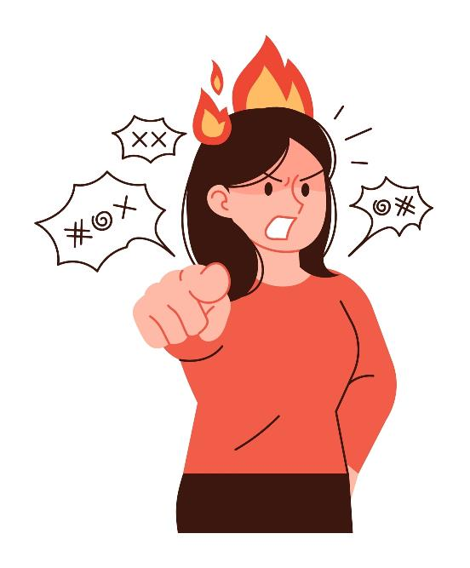
de allure
de onaantrekkelijkheid
= de houding of stijl die veel indruk maakt
Bethany straalt allure uit.
= hoe onaantrekkelijk iets of iemand is
Het schelden maakt haar onaantrekkelijk.

Slide 18
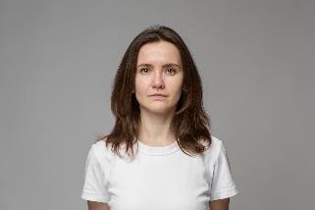
oordeel vellen
je op de vlakte houden
= een mening uitspreken
Maar voor ik dat oordeel vel, moet ik het eigenlijk nog eens proberen…
= niet zeggen wat je vindt of denkt
Zij besloot zich op de vlakte te houden en er niets over te zeggen.
“Ik vind dat je dat niet kunt doen!”

Slide 19
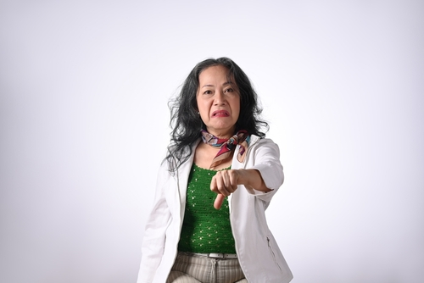
garant staan voor
zich distantiëren van
= de zekerheid geven dat iets zo is
Vandaag de dag staat ze garant voor de boodschap: geef nooit op.
= afstand nemen van iets of iemand
Zij distantieert zich van mensen die geweld gebruiken.

Slide 20
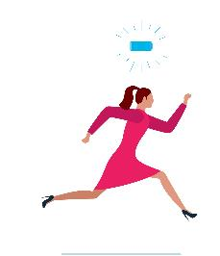
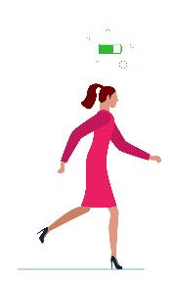
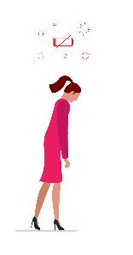
Bethany heeft tomeloos doorgezet!
tomeloos
matig
beperkt
= wild en onbedwingbaar

Slide 21
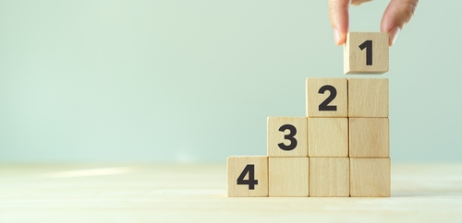
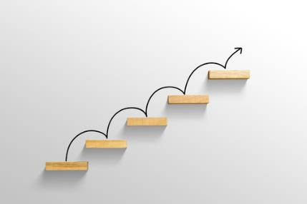
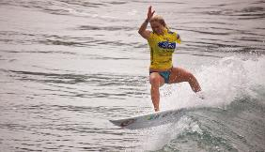
Bethany maakt haar debuut als eenarmige surfer.
voor de 1e keer
het resultaat
de voortgang
het debuut
= de eerste keer dat iemand iets doet

Slide 22
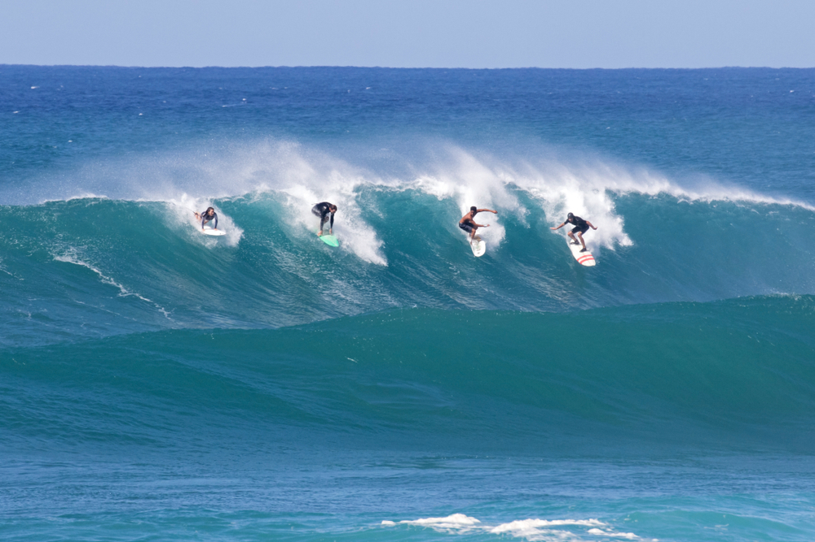
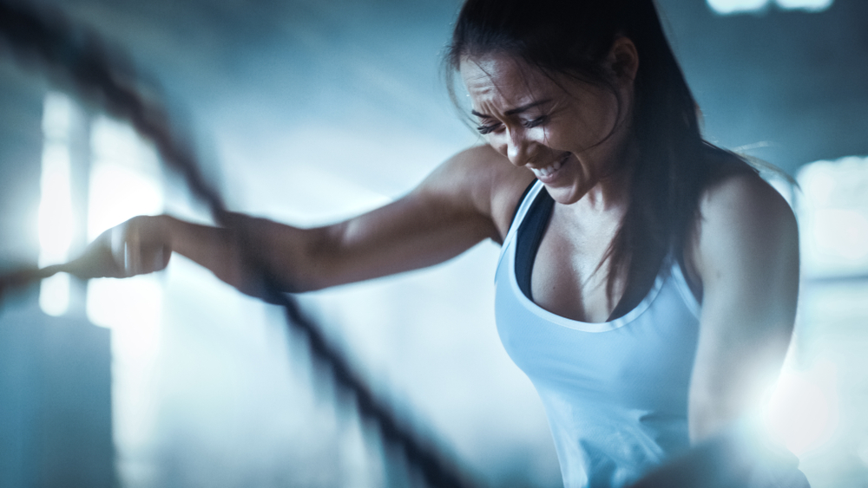
de wedstrijd
de doorbraak
= het plotselinge succes
de overwinning
doorzetten

Slide 23
bekleden = uitoefenen, hebben (van een taak of functie)
Ze bekleedt nu een rol als voorbeeld voor anderen.

